Slide 1
<<interface>>
IAddressSearcher
API を呼び出して
住所を返す
インターフェイス
Seardher: IAddressSearcher
+Search(postalCode) : Address
<<form>>
AddressSearchForm
API を呼び出して
住所を返す
クラス
AddressSearchServiceImpl
フォームから
API 呼び出し部分を
抽出

Slide 2
<<interface>>
IAddressSearcher
Seardher: IAddressSearcher
+Search(postalCode) : Address
<<form>>
AddressSearchForm
AddressSearchServiceImpl
API を呼び出さない
スタブクラスを使って
対象フォームを起動
API を呼び出すクラスは
使われない
Seardher: IAddressSearcher
<<form>>
TestForm
AddressSearchServiceStub

Slide 3
テストに時間がかかる
たくさん書いて
一気にテストしようとする
よりテストに時間がかかる
たくさん問題が見つかる

Slide 4
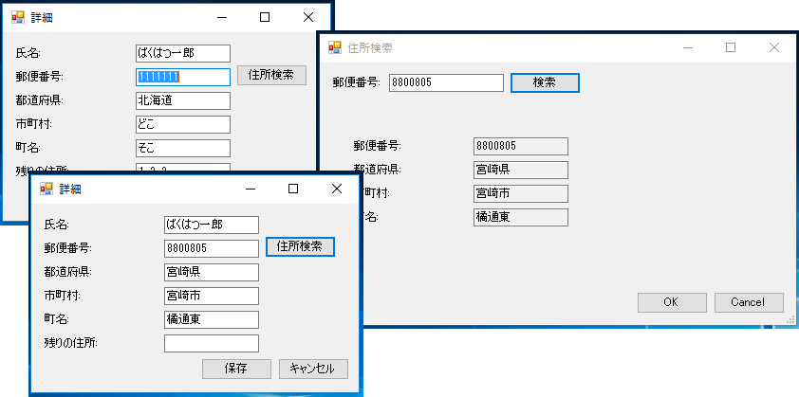
この画面の単体テスト

Slide 5
前の画面
郵便番号検索画面
API 呼び出し
アプリ
テストドライバー
郵便番号検索画面
スタブ
単体テスト
まったく
別のアプリ
前の画面
郵便番号検索画面
郵便番号
データベース

